Slide 1
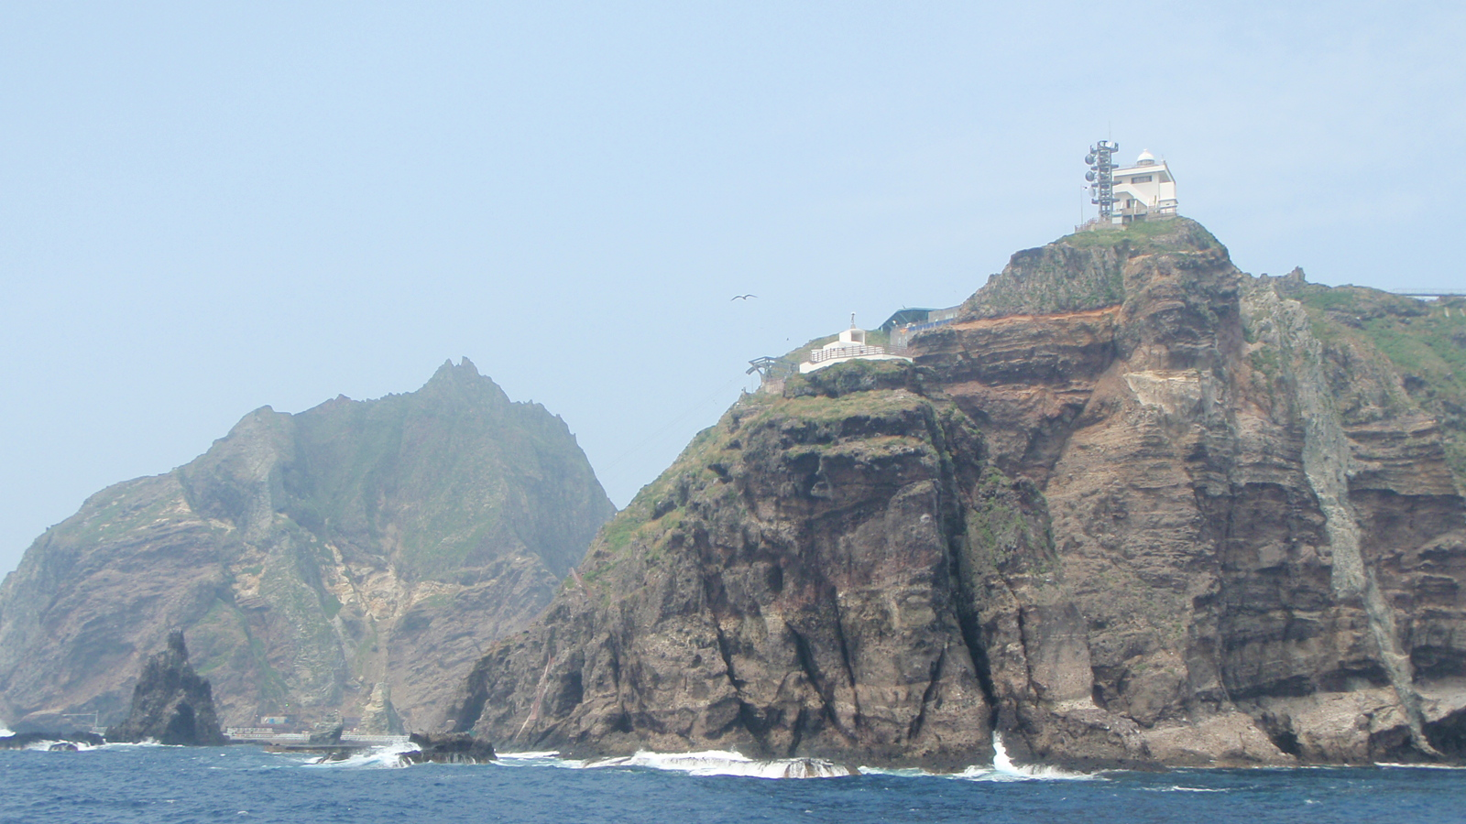
독도계기교육 · 1조
독도는 어떤 곳인가?
독도의 기본 상식과 자연환경
● 안녕하세요, 1조입니다.
● 저희 조는 ‘독도는 어떤 곳인가?’를 주제로 독도의 기본 상식과 자연환경을 소개하겠습니다.
● 독도를 아는 것이 관심의 시작이라고 생각해서, 가장 기본적인 것부터 알아보았습니다.
사진: KOCIS, Wikimedia Commons (CC BY-SA 2.0)
Notes:
화면의 문장을 천천히 읽기. 숫자는 또박또박, 문장 사이 한 박자 쉬기.

Slide 2
01
독도는 어디에 있을까?
87.4km
157.5km
울릉도
독도
오키섬(일본)
● 독도의 주소는 경상북도 울릉군 울릉읍 독도리이고, 우리나라 영토의 가장 동쪽 끝에 있습니다.
● 독도는 울릉도에서 87.4km, 일본의 오키섬에서는 157.5km 떨어져 있습니다.
● 울릉도가 오키섬보다 약 1.8배 더 가깝습니다.
● 그래서 날씨가 맑은 날에는 울릉도에서 독도가 눈으로 보입니다.
출처: 외교부 독도, 동북아역사재단 독도 바로 알기
Notes:
화면의 문장을 천천히 읽기. 숫자는 또박또박, 문장 사이 한 박자 쉬기.

Slide 3
02
독도는 어떻게 만들어졌을까?
만들어진 시기
● 독도는 바다 밑 약 2,000m에서 화산이 폭발해, 용암이 굳으면서 생긴 화산섬입니다.
● 우리가 보는 독도는 바닥 지름이 약 30km나 되는 거대한 해저 화산의 꼭대기 부분입니다.
● 독도는 약 460만 년 전부터 만들어지기 시작했습니다.
● 울릉도와 제주도보다 훨씬 먼저 생겨서, 화산섬 형제 중 ‘맏형’이라고도 부릅니다.
독도
460만~250만 년 전
울릉도
250만~1만 년 전
제주도
120만~1만 년 전
화산섬 형제의 맏형
바닥 지름 약 30km 해저 화산의 꼭대기
출처: 동북아역사재단 독도 바로 알기(고등), 국회도서관 독도
Notes:
화면의 문장을 천천히 읽기. 숫자는 또박또박, 문장 사이 한 박자 쉬기.

Slide 4
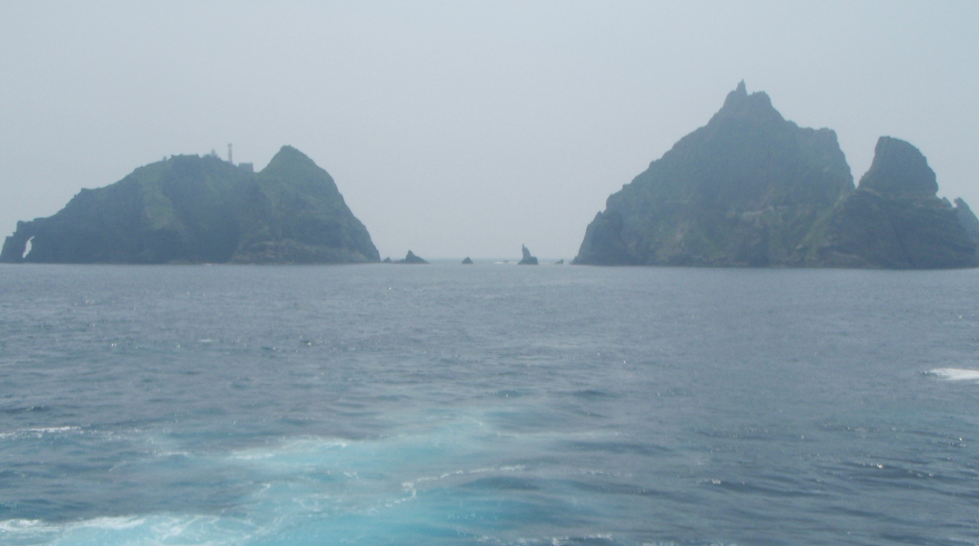
03
독도는 무엇으로 이루어져 있을까?
● 독도는 하나의 섬이 아니라 동도와 서도, 그리고 89개의 작은 바위섬으로 이루어져 있습니다. 모두 합하면 91개입니다.
● 동도의 가장 높은 곳은 우산봉으로 98.6m, 서도의 가장 높은 곳은 대한봉으로 168.5m입니다.
● 서도가 동도보다 더 크고 높습니다.
● 두 섬 사이의 거리는 151m이고, 전체 면적은 약 18만 7천㎡입니다.
왼쪽 동도 · 오른쪽 서도 (사진: KOCIS, CC BY-SA 2.0)
동도 98.6m
서도 168.5m
우산봉
대한봉
출처: 외교부 독도, 세종시교육청 독도전시관
Notes:
화면의 문장을 천천히 읽기. 숫자는 또박또박, 문장 사이 한 박자 쉬기.

Slide 5
04
독도의 날씨는 어떨까?
● 독도는 따뜻한 바닷물인 난류의 영향을 받는 해양성 기후입니다.
● 연평균 기온은 약 12~14℃로, 겨울에도 비교적 따뜻한 편입니다.
● 하지만 안개가 자주 끼고, 흐린 날이 1년에 160일이 넘습니다.
● 겨울에는 강한 북동풍이 불어서 배가 들어가지 못하는 날도 많습니다.
● 기온과 강수량은 조사한 기관과 시기에 따라 조금씩 다르게 발표됩니다.
약 12~14℃
연평균 기온
흐린 날 160일↑
안개가 잦음
강한 북동풍
겨울에 배가 못 뜨기도
출처: 외교부 독도(동북아역사재단 인용), 국회도서관 독도
Notes:
화면의 문장을 천천히 읽기. 숫자는 또박또박, 문장 사이 한 박자 쉬기.

Slide 6
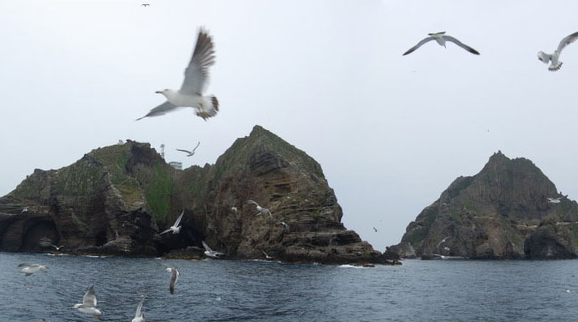
05
독도에 사는 생물들
● 독도는 섬 전체가 천연기념물인 ‘독도천연보호구역’입니다.
● 대표 동물은 괭이갈매기로, 4~6월 번식기에는 섬을 뒤덮을 정도로 많아집니다.
● 바다제비, 슴새, 멸종위기종인 뿔쇠오리도 살고 있습니다.
● 흙이 적고 경사가 심해 식물이 자라기 어렵지만, 해국·섬기린초 같은 식물 약 60종과 곤충 약 130종이 살고 있습니다.
독도 위를 나는 괭이갈매기 (사진: Wikimedia Commons, CC BY-SA 2.0 KR)
천연기념물
섬 전체가 ‘독도천연보호구역’
출처: 외교부 독도, 한국민족문화대백과사전, 디지털울릉문화대전
Notes:
화면의 문장을 천천히 읽기. 숫자는 또박또박, 문장 사이 한 박자 쉬기.

Slide 7
06
독도 바다는 보물창고
북한 한류 (차가움)
● 독도 주변에서는 차가운 북한 한류와 따뜻한 쓰시마 난류가 만나는데, 이런 곳을 ‘조경수역’이라고 합니다.
● 물고기의 먹이인 플랑크톤이 풍부해서 오징어, 꽁치, 전복, 미역 등이 많이 잡히는 황금어장입니다.
● 바다 밑에는 ‘불타는 얼음’이라 불리는 미래 에너지, 메탄 하이드레이트가 약 6억 톤 묻혀 있을 것으로 추정됩니다.
● 깨끗하고 차가운 해양 심층수도 음료나 화장품에 쓰이는 소중한 자원입니다.
쓰시마 난류 (따뜻함)
= 조경수역
플랑크톤이 풍부한 황금어장
메탄 하이드레이트
‘불타는 얼음’, 약 6억 톤 추정
출처: 외교부 독도, 티칭허브 독도, 한국에너지공단 (매장량은 2000년대 탐사 추정치)
Notes:
화면의 문장을 천천히 읽기. 숫자는 또박또박, 문장 사이 한 박자 쉬기.

Slide 8
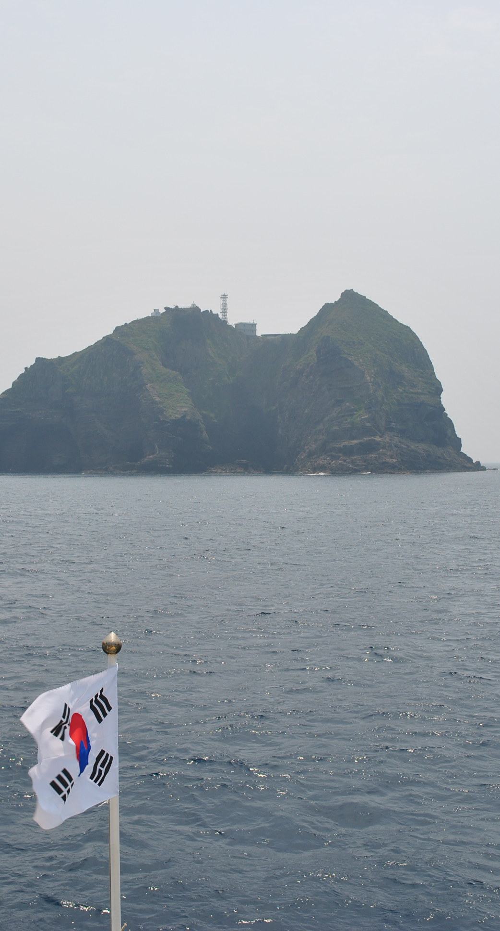
07
독도가 소중한 이유
● 첫째, 독도는 우리나라의 가장 동쪽 끝을 지키는 섬입니다.
● 둘째, 우리 바다의 영역을 정하는 기준점이 됩니다.
● 셋째, 섬 전체가 천연기념물인 살아 있는 자연 유산입니다.
● 독도를 지키는 첫걸음은 독도를 바르게 아는 것입니다. 기본 상식부터 바로 알기, 오늘 발표가 그 시작이 되었으면 좋겠습니다.
● 이상 1조의 발표를 마치겠습니다. 감사합니다.
사진: KOCIS, Wikimedia Commons (CC BY-SA 2.0)
Notes:
화면의 문장을 천천히 읽기. 숫자는 또박또박, 문장 사이 한 박자 쉬기.

